Slide 2
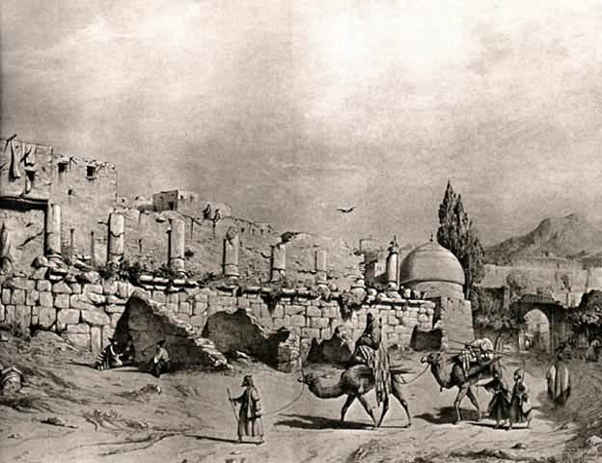
عنوان پروژه: مسجد جامع قرطبه (کوردبا)
مسجد جامع سامرا (ابودلف) مسجد جامع قیروان

Slide 3
دین اسلام در همان سده های نخست با سرعتی بی سابقه از عربستان به سراسر خاورمیانه، دره سند و سراسر شمال آفریقا تا اقیانوس اطلس
گسترش یافت.ماهیت اسلام میلیونها انسان را در پهنه وسیعی به حرکت در آورد و ملیتهای گوناگونی را تحت حاکمیت اسلام به وحدت ویکپارچگی رساند .
با مبادله علوم، فنون، و هنر های کهن این اقوام با یکدیگر،و آمیختن
آن با روح اسلام ،دورانی نوین از رونق و شکوه پدیدار شد که فرهنگ و تمدن اسلامی نام گرفت.
بعد از آن معماری اسلامی در طی هزاران سال تجربه تداوم و بهره گیری درست از توانمندی ها و خلاقیت های بالای خود به خلق آثار معماری ارزشمند و با شکوهی توفیق یافته و شاهکار های بسیاری را بر جای گذاشت.
  مقدمه

Slide 4
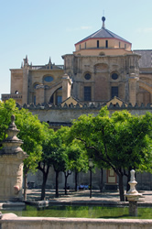
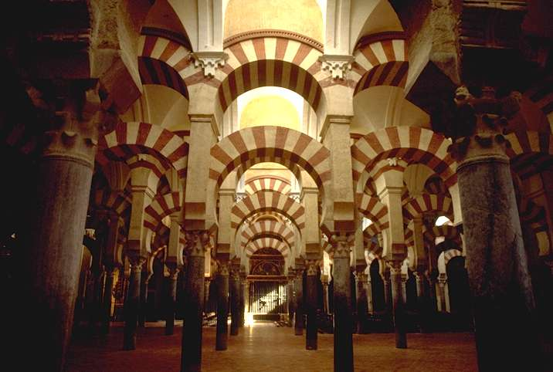
مسجد جامع قرطبه (كوردبا)

Slide 5
معماری در کشور اسپانیا
معماری مساجد اسپانیا در دوران اسلامی، نمایشی از بهره گیری نقشه ی مساجد عربی در سوریه است. یعنی حیاطی کم عمق وشبستانی عمیق با ستونهای متعدد درجهات گوناگون سقفهای شیبدار که سه سمت حیاط رادورمیزند.
از دیگر ویژگی های معماری اسلامی اسپانیا، وجود قوس های دالبری "شبدری" و استفاده از عناصر تزیینی گوناگون به میزان بسیارزیاد است. مقرنس ها ی آویخته و گچ بری های پر کار در بیش تر بناهای این دوره به چشم می خورد. از بناهای مهم اسپانیای اسلامی می توان به«مسجد قرطبه»(کوردوا)و«کاخ الحمرا»اشاره کرد.

Slide 6
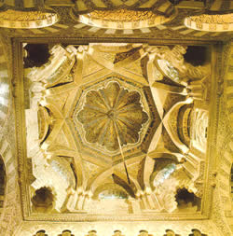
گنبدخانه مسجد قرطبه - اسپانیا - قرن دوم هجری

Slide 7
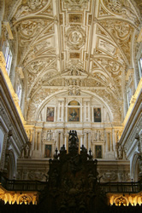
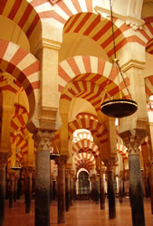
مسجد جامع قرطبه

Slide 8
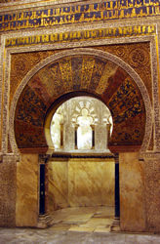
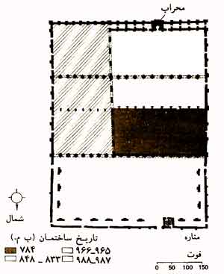
نقشه مسجد كوردبا (قرطبه) ، اسپانيا ،‌سده هاي هشتم تا دهم ميلادي

Slide 9
شهری در منطقه اَندَلُس در جنوب اسپانیا و پایتخت شهرستان کوردوبا در اسپانیا است.
«قرطبه» یکی از شهرهای معروف «اندلس» (اسپانیا) و پایتخت حکومت امویان در اندلس بود. از این شهر همواره به عنوان یکی از مهم‌ترین مراکز تمدن و فرهنگ اسلامی یاد می‌شود. مسلمانان در این شهر مسجدهای بزرگی را بنا کردند که مهم‌ترین آن مسجد قرطبه در همین شهر بود.
این شهر همچنین یکی از مراکز صنایع چرم‌سازی، کاغذسازی، روغن کشی، و مواد شیمیایی بوده‌است.

Slide 10
مسجد جامع قرطبه: مسجد جامع شهر کوردوا در اسپانیا در سال 170 هـ.ق (78میلادی) توسط "عبدل الرحمن اول" ساخته شد و پس از تصرف مجدد شهر کوردوا به وسیله ی اسپانیایی ها در سال 634 هـ.ق به صورت کلیسا مورد استفاده قرارگرفت.
نقشه ساختمانی آن، نوع ساده شده ی"مسجد متوکل" بود ودارای حیاط های ساختمانی رو به قبله میباشد.

Slide 11
مسجد كوردوبا يكي از بزرگترين آثار به جاي مانده از دوران تمدن اسلامي در اندلس به شمار مي‌رود كه توسط چهار تن از خلفاي بني‌اميه با صدها ستون بلند داراي آرك و نقش و نگار حنايي رنگ معماري اسلامي به عنوان محلي براي نيايش و اجتماعات مسلمانان بنا شده است.
ساخت اين مسجد كه بيش از ‪ ۲۴‬هزار متر مربع مساحت دارد، به دستور "عبدالرحمان اول" نخستين خليفه مسلمانان در كوردوبا (قرطبه) در سال ‪۷۵۸‬ ميلادي آغاز شد و پس از ‪ ۲۲۹‬سال، در سال ‪ ۹۸۷‬ميلادي در دوران خلافت "المنصور" به پايان رسيد.

Slide 12
اين مسجد كه در شمار يكي از شاهكارهاي معماري جهان به شمار مي‌رود و يونسكو آن را به عنوان ميراث فرهنگي بشريت معرفي كرده است، پس از سقوط سلسله اسلامي در سال ‪ ۱۴۹۲‬ميلادي توسط پادشاهان كاتوليك اسپانيا به كليسا تبديل شد.
مسيحيان اسپانيا مي‌گويند مسجد كوردوبا روي يك كليساي كوچك قديمي به نام "سان ويسنته" بنا شده است. به همين دليل، پس از سرنگوني حكومت اسلامي، مسجد كوردوبا دچار تغييراتي شد و به عبادتگاه مسيحيان تبديل شده است.

Slide 13
مسيحيان اگرچه بر بلنداي مناره‌هاي مسجد، ناقوس كليسا را نصب كردند و در صحن آن نيز تغييراتي به‌وجود آورده‌اند، اما عظمت مسجد و معماري بي‌نظير آن به گونه‌اي است كه با وجود قرنها، همچنان اين بنا، خصلت مسجد بودن خود را حفظ كرده و حتي در ميان خود مردم كوردوبا و اسپانيا به "مسجد كوردوبا" معروف است.
مسلمانان اسپانيا كه سالهاست خواهان استفاده از اين مسجد هستند، چهار سال پيش در جريان برگزاري كنفرانس بين‌المللي زن مسلمان تصميم گرفتند در محراب مسجد كوردوبا - كه همچنان باقي است-، نماز بخوانند اما ماموران امنيتي و رهبران كليسا با اين اقدام آنان مخالفت كردند و كار به درگيري ميان دو طرف كشيد.

Slide 14
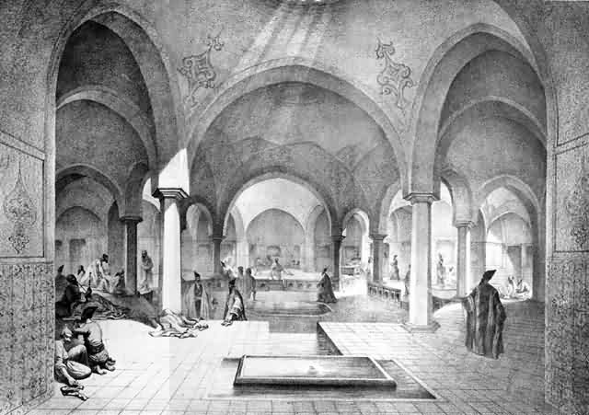

Slide 15
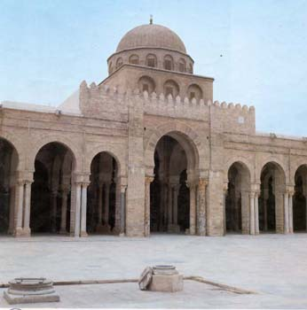
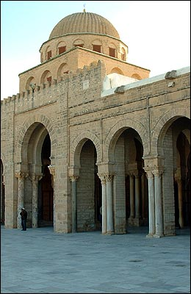
مسجد جامع قيروان

Slide 16
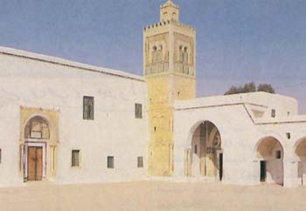
مسجد قیروان در تونس

Slide 17
در تونس به مسجد قیروان رسیدیم و از دو مسجد قدیمی دیدن کردیم. یکی ساده و عرفانی و زیبا بود و دیگری با معماری و کنده کاری و ظریف کاری و کاشی کاری بی نظیر و قدیمی.
در صحن مسجد جامع راه افتیم و عکس انداختیم و نگاه کردیم دو خادم مسجد بر کف دستمان گلاب پاشیدند و هیچ به ما نگفتند و ما در صحن مسجد بی حجاب بودیم و کسی به ما کاری نداشت دو زن تونسی با لباس عادی شهری آمدند پیش از ورود به نمازخانه روسری بر سر انداختند و کفش هایشان را کندند و برای خواندن نماز وارد مسجد شدند از بیرون و از پشت شیشه های مسجد آنها را می دیدیم.
ضریح مسجد جامع از طلا نبود بلکه از چوب بود؛ چوبی که با سبز تیره رنگ زده شده بود.

Slide 18
تونس سرگذشتی شبیه ایران دارد ولی خوشبختانه نفت نداشته است تا مشکلات ایران را داشته باشد. تونس یا فینقیه سابق در طی سالیان دراز، مورد هجوم کشورها و اقوام و ادیان بسیاری قرار گرفته است. حمله به کاخ عظیم کارتاژ در شهر تونس توسط رومیان، داستانی شبیه حمله اسکندر به تحت جمشید و به آتش کشیدن کاخ پرسپولیس دارد.
تونس بعدها مورد تهاجم اعراب و ترک ها قرار گرفت. سرانجام مستمعره فرانسه شد. تونس درآمدش اصلی اش از راه توریسم و صادرات فرش و صنایع دستی و میوه جات و خرما و چیزهایی از این قبیل است ، تونس الان ظاهراً مستقل است و از لحاظ سیاسی سیستم ریاست جمهوری دارد؛ که البته عکس بن علی رئیس جمهور کنونی تونس مانند شاهنشاه آریامهر و آدولف هیتلر در همه جا آویزان بود حتا در میان ویرانه های کاخ کارتاژ و همچنین در معبد آبها.
بیشتر شهرهایی که در تونس دیدیم شبیه شهرهای ساحلی شمال و یا جنوب ایران بود. ایران قبل از انقلاب اسلامی! یکی از قدیمی ترین آمفی تئاترهای جهان در تونس قرار دارد. پس از دیدار از مساجد قیروان به دیدار آمفی تئاترروم باستان در شهر الجم رفتیم.

Slide 19
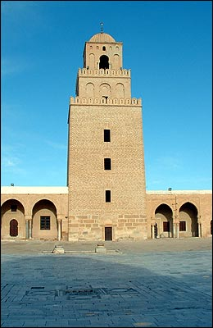
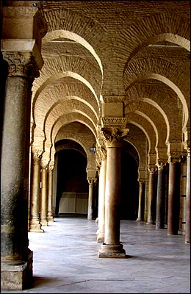
مسجد تونس افتخاری برای معماری جهان اسلام

Slide 20
مسجد جامع قيروان :
مسجد جامع قيروان در تونس قرار دارد. توسط عقبه ابن نافع در 670 م ژنرال عرب از آفريقاي شمالي ساخته شد. مقر فرمانروايان اسلامي در غرب آفريقا تا سال 800 وپايتخت فاطمي‌ها در 909 بوده است.
پايه و اساس شكل تمام مسجدهاي جامع در آفريقاي شمالي در مسجد جامع قيروان در تونس است مسجد قيروان در زمان هشام خليفه اموي (743-724) به وسعت كنوني خود رسيد
زيربناي قسمت زيرين مناره مسجد مربوط به زمان خلافت هشام است.
فرش‌اندازها نظير مسجدالاقصي عمود بر ديوار قبله است و به وسيله يك راهروي عرضي از آن جدا مي‌گردد.

Slide 21
گنبدي كه در قيروان بر بالاي دهانه ، مقابل محراب قرار دارد، نظير گنبدي كه چهار سال بعد در بالاي آخرين دهانه در مجاورت صحن همين راهرو بر پا گرديد داراي رگه‌ها و فتيله‌هاي عميق مي‌باشد.
نخست در قيروان بر فراز راهروهاي مركزي مساجد جمعه گنبدهاي رگه‌دار ساخته شد.
مناره این بنا در 13 ارتفاع مختلف با فرورفتگي داراي ايوان شده است و مؤذن در بالاترين قسمت مناره كه مشرف به كل حياط و رو به روي گنبد است قرار مي‌گيرد.
در اين مسجد به هنگام ساخته شدن ستونها و سرستونهاي بسياري تعبيه شده بود كه در سال 862 در حكومت ابوابراهيم احمد كامل گرديد.
ايوانهاي موجود در حال حاضر در آن دوران هم وجود داشتند

Slide 22
راهرو بر آمده و گنبدوار وسط در اين مسجد از مسجد جامع دمشق تقليد شده ـ شكل اين مسجد T شكل است. اين شكل پلان عموماً نشانة شبستان‌هاي مغرب (مراكش) است.
پلان اين بنا به نسبت 2 به 3 داراي فضاي باز و بسته است.
به طوري كه بيشترين زير بنا را محل‌هاي سرپوشيده و شبستان‌ها پوشانده‌اند. و حياط با وسعت كمي كمتر ، با پلاني مربعي شكل در بنا واقع شده است.
اين مسجد از آجر خشك شده (خشت) در آفتاب و ملاتي مخلوط با خاكستر ساخته شده و به عنوان دارالعماره از آن ياد مي‌كنند.
به احتمال زياد گنبد قديمي اين مسجد قبل از گنبدي كه با مواد و مصالح در سال 862 بر روي محراب آن ساخته شده از چوب بود. تزئينات محراب در دوران فاطمي تكميل شده و موزائيك‌هاي لعاب‌دار و يك منبر گچبري شده در آن ديده مي‌شود

Slide 23
نشانه‌هاي معماري فاطمي نظير شبستانها و طاق‌هاي ديواري و قوس‌هاي شبيه تيرهاي باربر و ستون‌هايي با سر ستون‌هاي گچ در اين بنا فراوان ديده مي‌شود.
دين اسلام باعث به وجود آمدن مشابهاتي در معماري فاطمي و آل بويه هم عصرشان در ايران شده است.
از ويژگي‌هاي چشم‌گير محراب در اين بنا ، استفاده از آويزه‌هايي است كه از يك نقش شمسه در مركز تشعشع شده است.
اگر چه اطلاع كمي دربارة آن داريم بررسي‌هاي اخير به ما ديده‌اي دربارة ارزش ساختماني آن مي‌دهد و امكان دارد كه به وسعت مسجد فعلي بشد ولي نقشه پلان آن كم و بيش مربع است شبيه به نقشة مساجدي كه ما قبلاً بحث كرديم.

Slide 24
اين ساختمان در 665 بازسازي شد كه توسط حسن ابن آل نوعمان صورت گرفت ولي بين 724 و 743 در طي حكومت خليفه هشام بود كه ابعاد معين آن تعيين شد و به آن يك مغازه اضافه گردید.
در 774 دوباره توسط حكمران يزيد بن هاشم ساختمان كاملاً ويران شد و بازسازي به شكل فعلي انجام شد ، يك گنبد جديد به نام bahu و محراب كنوني با دكوراسيون از موزائيك‌هاي لعاب‌دار متاليك و يك منبر گچبري شده (قديمي‌ترين در دنياي اسلام) وجود داشت.
در 875 ، ابراهيم دوم حاكم اقلابید تعداد رديف ستون‌ها را در ناو محوري دو برابر کرد بنابراين ساختمان را بقدر كافي تقويت كرد تا در برابر حوادث مقاومت نمايد.
در 1025 ، زيريد ال موئيز تعميرات اساسي را انجام داد كه شامل كف مسجد نيز مي‌شد، آن را بطور قابل ملاحظه‌اي حفظ كرد و زير كلي بنا را تغيير دارد، قطعات به سر درها اضافه شدند و گالري‌ها شامل محل نماز خواندن شدند كه بطور كامل مدل‌سازي دوباره با قوس طاق‌‌هاي جديد انجام گرفت و يك دالان ، ايوان ، رواق اضافه گرديد كه براي سمت شرقي محل نمازخانه بود يك مغازه بر پا شد و تغييرات ديگر نيز انجام گرفت.

Slide 25
محل نماز داراي دو بخش موسوم به قبه يكي در جلوي محراب و ديگري به سمت حياط ورود يك سوم كل سطح را شامل مي‌شود و بقيه توسط حياط (قبض) و ايوان آن نشان داده مي‌شود.
منازه سه طبقه در محور شمال ـ جنوب بر روي ديوارة شمالي حياط بر پا مي‌شود قوس محراب ساخته شده در طي دوره اقلبه به شكل يك نيم كره است كه بر روي يك هشت ضلعي با اضلاع مقعر قرار دارد كه توسط يك قاعدة مربع شكل با دو oculi در سمت جنوب ، شرق و غرب پشتيباني مي‌شود.

Slide 26
يك ايوان هشتي با دو جلوخان ورودي را به هال در ابتداي ناو محوري وصل مي‌كند.
كل نماي محراب با موزائيك‌هاي داراي لعاب فلزي به صورت يك الگوي لوزي است كه بخش بالايي پانل با يك طاق بزرگ همراه است كه يك بخش دكوراتيو را تشكيل مي‌دهد كه شامل پنج طاق مي‌باشد و بعضي از آنها در نور قرار دارند. داخل اين قسمت به صورت بسيار ابتدايي دكوربندي شده است.
بخش پاييني يك مجموعه پانل‌هاي مرمري گچ‌كاري (مجسمه كاري) شده و دكوربندي شده با اجزاي هندسي است و داراي سبك معماري قرن نهم است. از قسمت داخل ، گنبد محراب به شكل يك نيم كرده است كه بر روي يك سوكت سيلندري است كه با بيست و چهار طاقچه دكوربندي مي‌شود كه هشت مورد از آن در هر طرف هشت ضلعي خارجي باز مي‌شود، عبور از دايرة قاعدة استوانه به مربع پاييني توسط هاي تزئين شده با صنف صورت مي‌گيرد كه شكل آن در هر طرف توسط روزنه‌هايي منعكس مي‌شود.

Slide 27
مساحت مسجد در ابتدای امر بسیار کوچک بود و سقف آن بر روی ستونها به صورت مستقیم قرار داشت . اما با گذشت زمان و با اهتمام خلفا و امرا در مراحل مختلف تاریخ اسلام تغییرات زیادی در آن ایجاد کردند تا اینکه امروزه به عنوان یکی از آثار باستانی و مفاخر مهم جهان اسلام به شمار می رود.
شکل خارجی مسجد به گونه ای است که بیننده تصور می کند، دژی مستحکم در اطراف این مسجد قرار دارد و از آن حفاظت می کند.
اولین کسی که پس از عقبة بن نافع مسجد جامع را ترمیم و بازسازی کرد، حسان بن نعمان غسانی بود که همه مسجد جز محراب آنرا تخریب کرد و در سال 80 هجری مسجدی با ستونها و زیرساختهای بسیار مستحکم بنا کرد.

Slide 28
در سال 105 هجری هشام بن عبدالملک پادشاه اموی از بشر بن صفران والی خود در قیروان خواست تا بنای این مسجد را توسعه دهد . والی قیروان نیز زمین شمالی مسجد را خرید و به آن ضمیمه کرد و به صحن مسجد افزود، همچنین مکانی برای وضوع اختصاص داد. سپس گلدسته ای برای مسجد در بخش دیوارهای شمالی آن کنار چاه جنان ساخت .
پس از گذشت 50 سال یعنی در سال 155 هجری، یزین بن حاتم والی ابو جعفر منصور در آفریقا به اصلاح، بازسازی و تزئینات مسجد اقدام کرد.

Slide 29
در سال 221 هجری زیادة الله بن اغلب دومین پادشاه اغلبیها به تخریب بخشهایی از این مسجد پرداخت و علاوه بر توسعه آن، به ارتفاع سقفهای آن اقدام کرد. سپس قبه ای تزئینی با سنگهای مرمر بر استوانه محراب ساخت. وی در صدد بود تا محراب را تخریب کند، اما فقهای قیروان به او اعتراض کردند . از این رو وی محرابی جدید با سنگ مرمر و با تزئینات بسیار زیبا بنا کرد.
در سال 248 هجری احمد بن محمد اغلبی به تزئین منبر و دیوار محراب با سنگها و آجرهای تزئینی اقدام کرد. در سال 261 هجری نیز به توسعه صحن مسجد و ساخت قبه باب البهو پرداخت. در این مرحله مسجد به زیباترین درجه زیبایی خود رسید.

Slide 30
در سال 441 هجری معز بن بادیس به ترمیم مسجد و تجدید بنای آن اقدام کرد و در ساخت آن از هنر معرق کاری بهره جست که تا امروز در کناره های محراب مسجد وجود دارد. پس از جنگ هلالیه، حفصیها به تجدید بنای مسجد اقدام کردند.
مسجد امروز مقیاسهای اولیه که ابراهیم بن احمد اغلبی تعیین کرده بود را حفظ کرده است، به گونه ای که طول زمین مسجد 126 متر، عرض آن 77 متر، طول نمازخانه 70 متر، عرض آن حدود 38 متر، طول صحن، 67 متر و عرض آن 56 متر است. بنابراین نمازخانه مسجد تقریبا نیمی از مساحت مسجد را در بر گرفته است.

Slide 31
گلدسته مسجد از زیباترین گلدسته هایی است که مسلمانان در آفریقا آن را بنا کردند و همه گلدسته هایی که پس از آن در کشورهای آفریقایی ساخته شدند بر اساس این مسجد بود و جز در موارد نادر با آن اختلاف ندارند. گلدسته های این مسجد با دیگر گلدسته های مسجد تونس، الجزایر و کشورهای آفریقایی همچنین گلدسته مسجد جیوشی مصر شباهت بسیاری دارد.
گلدسته این مسجد دارای ویژگی خاصی است، به گونه ای که از 3 طبقه که هر کدام به شکل مربع هستند، تشکیل شده است که طبقه دوم کوچکتر از اول، طبقه سوم کوچکتر از دوم است . ارتفاع گلدسته ها به 31 متر و نیم می رسد.

Slide 32
این گلدسته در دیوار موازی با دیوار قبله در دورترین بخش صحن قرار دارد . ضلع طبقه اول که به صورت مربع است 5 متر با ارتفاع 19 متر است که 3 متر و نیم از این ارتفاع با سنگهای تراشیده شده تزئین شده اند . بیرون قبه نیز با قطعه سنگهای مستطیل شکل مانند قالبهای آجر ساخته شده اند.
طبقه دوم گلدسته با طاقهای پیچ در پیچ ساخته شده که هر کدام با داشتن پنجره و اتاقهایی که درهای آن بسته است، به مناره می رسد . در بخش بالایی در هر طبقه تزئینات خاصی انجام شده است. این بخش از نظر معماری بسیار مستحکم ساخته شده است.

Slide 33
گفته می شود که این مناره یکباره ساخته نشده اند . بخش اول آن که مستحکم تر است، در دوران هشام بن عبدالملک، بخشهای دوم و سوم نیز بعدها تکمیل شد. معماری آن به گونه ای است که بخش زیرین با استحکام بیشتر توانایی نگهداری بخشهای بالاتر را دارد.
این مسجد دارای 6 قبه است. قبه محراب که از قدیمی ترین قبه های ساخته شده در کشورهای آفریقایی است. قبه باب البهو که ورودی به صحن مسجد بوده و بسیار زیبا تزئین شده است . دو قبه که از ورودی نمازخانه در شرق و غرب ساخته شده اند. قبه ای که در جهت غربی مسجد و قبه ای که بر بالای گلدسته قرار دارند، قبه های این مسجد را تشکیل می دهند.

Slide 34
از بهترین تزئینات مسجد تزئینات محراب و قبه ای است که بالای آن قرار دارد. محراب پوشیده از سنگهای مرمر و تزئینات زیباست و به گونه ساخته شده که نور به داخل آن وارد می شود. قبه از تزئیناتی به شکل ساقه های گیاهان و شاخه های آن تشکیل شده که خوشه های انگور از آن آویزان است.
منبر مسجد از چوبهای بسیار زیبا تزئین شده و با هنر معرق کاری مزین گشته است . درآن تزئینات هندسی و گیاهان بسیار زیبا تصویر شده است که به سالهای 248 هجری باز می گردد

Slide 35
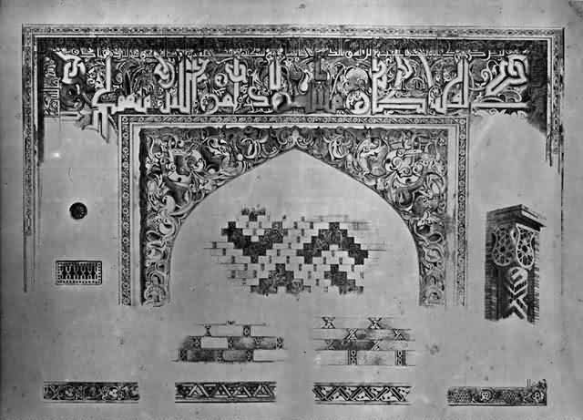
پایان

